Slide 1
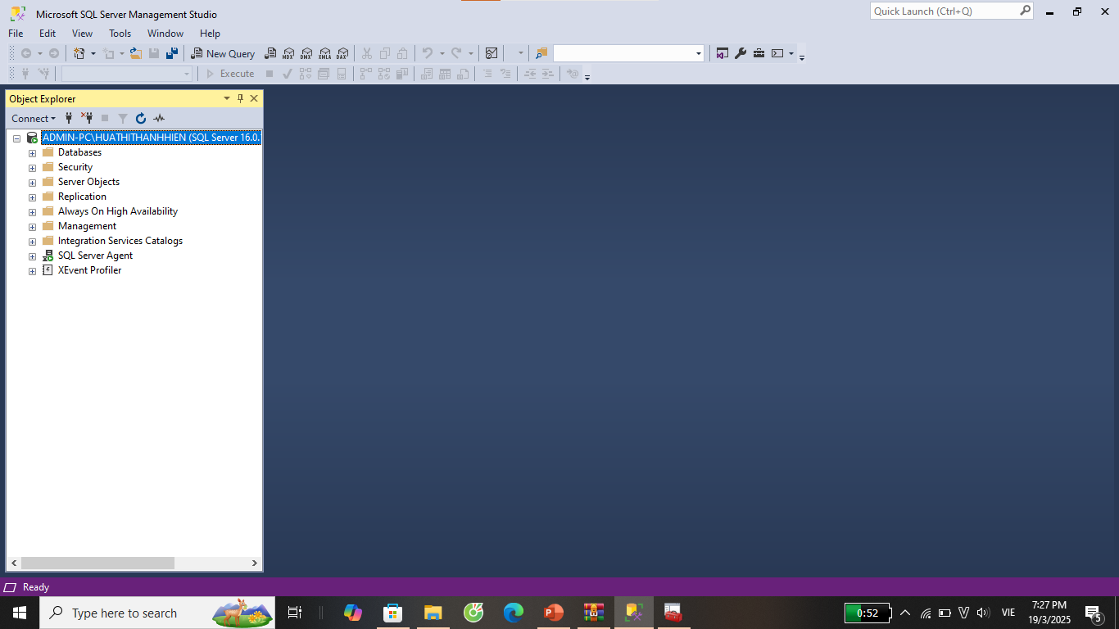
BÀI TẬP SỐ 1:SINH VIÊN MÔ TẢ CÁC BƯỚC TRONG SQL SERVER 2022 DEV

Slide 2
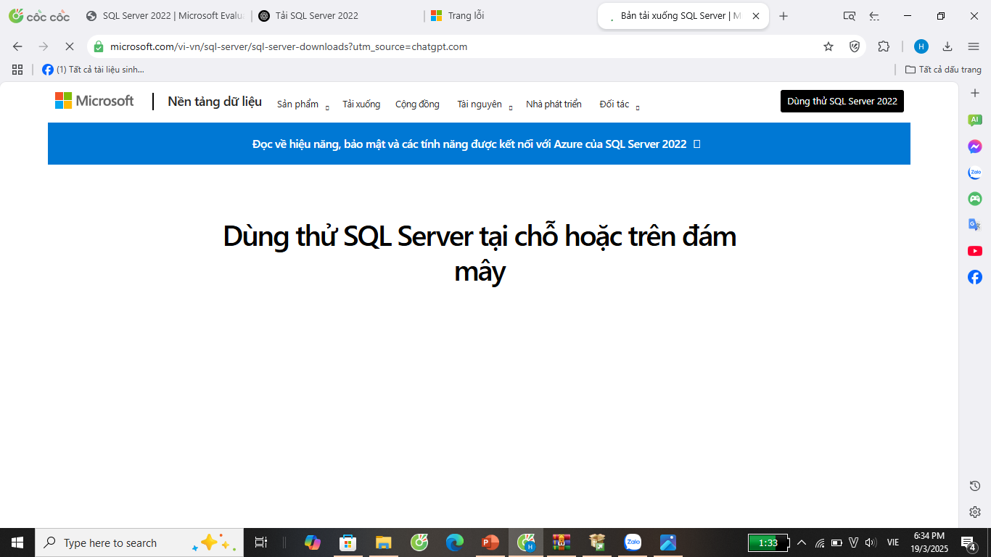
,
Bước 1: Tải về SQL Server 2022 Developer
Truy cập trang tải SQL Server của Microsoft: https://www.microsoft.com/en-us/sql-server/sql-server-downloads
Chọn "Download now" ở mục SQL Server 2022 Developer.
File tải về có tên dạng: SQL2022-SSEI-Dev.exe (~6MB).

Slide 3
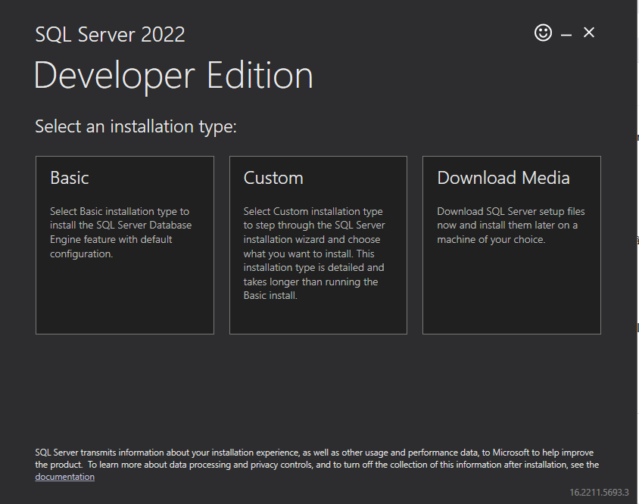
,
Sau khi chạy file SQL2022-SSEI-Dev.exe.
Người dùng cần chọn một trong ba tùy chọn cài đặt:
Basic: Cài đặt nhanh với cấu hình mặc định.
Custom: Cài đặt tùy chỉnh, cho phép chọn các thành phần và cấu hình chi tiết.
Download Media: Tải bộ cài đặt đầy đủ dưới dạng file .ISO hoặc .CAB để cài đặt sau.
👉 Để tải file ISO, chọn "Download Media".
,

Slide 4
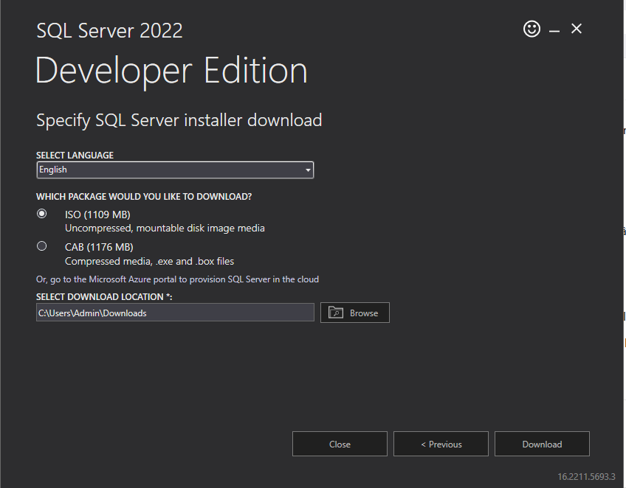
Màn hình chọn phương thức tải xuống bộ cài đặt SQL Server 2022 Developer Edition.
Các lựa chọn:
ISO (1109 MB): File ảnh đĩa có thể mount trực tiếp hoặc ghi ra USB/DVD.
CAB (1176 MB): Gói cài đặt nén chứa nhiều file .exe và .box.
Người dùng có thể chọn thư mục lưu file tải về bằng cách nhấn Browse.
Để tải file ISO, chọn ISO, sau đó bấm Download để bắt đầu tải xuống.

Slide 5
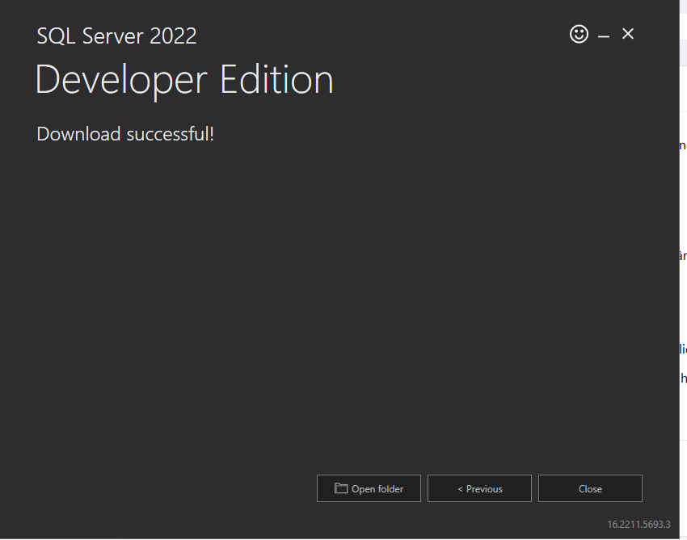
Đây là thông báo Download successful!, nghĩa là quá trình tải xuống file ISO của SQL Server 2022 Developer Edition đã hoàn tất.
Người dùng có thể:
Nhấn Open folder để mở thư mục chứa file ISO đã tải về.
Nhấn Close để đóng trình cài đặt.

Slide 6
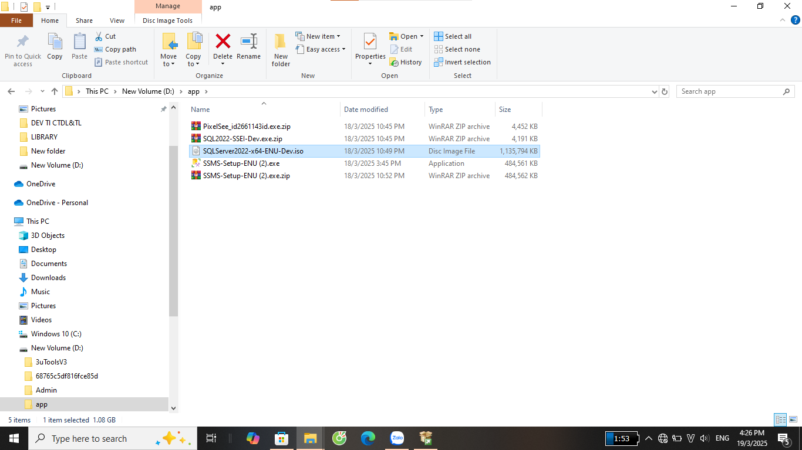
,
Mount file ISO:
Nhấn chuột phải vào file SQLServer2022-x64-ENU-Dev.iso và chọn Mount.
Một ổ đĩa ảo sẽ xuất hiện trong This PC.

Slide 7
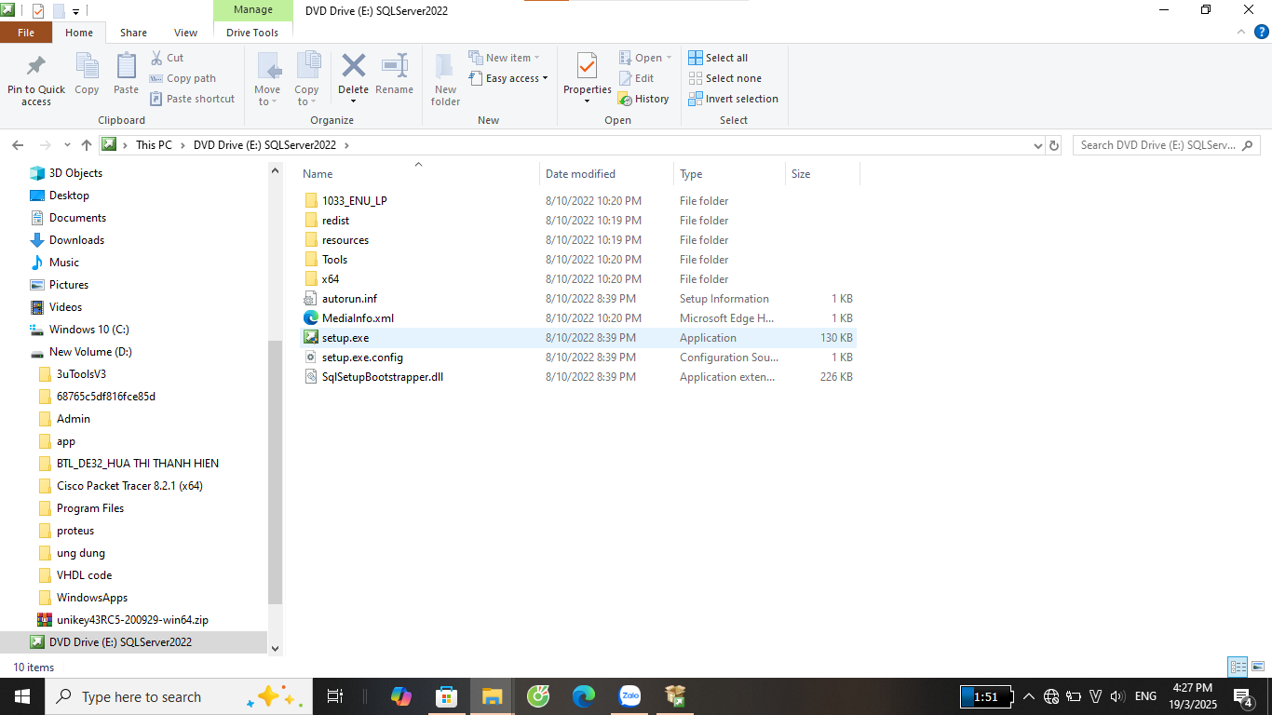
Chạy file cài đặt SQL Server 2022.
Bạn đã mount file ISO và mở thư mục chứa các file cài đặt. • Nhấn đúp setup.exe hoặc Run as administrator để bắt đầu quá trình cài đặt.

Slide 8
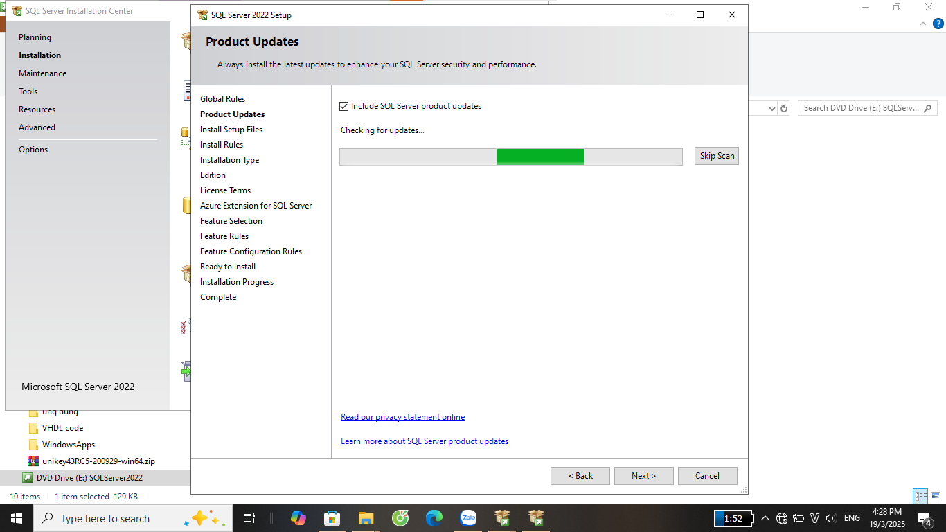
kiểm tra và cập nhật SQL Server.
Giao diện đang ở mục Product Updates trong trình cài đặt SQL Server 2022. • Hệ thống đang kiểm tra các bản cập nhật để cải thiện bảo mật và hiệu suất. • Có thể chọn Skip Scan để bỏ qua bước này hoặc chờ hoàn tất rồi nhấn Next để tiếp tụ

Slide 9
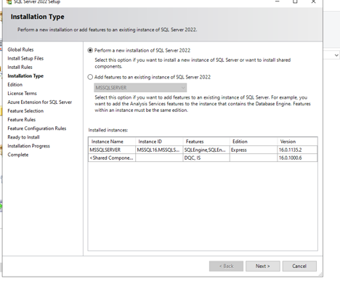
Chọn loại cài đặt SQL Server 2022
1. Perform a new installation of SQL Server 2022** → Cài đặt mới (chọn nếu bạn muốn cài SQL Server mới).
2. Add features to an existing instance of SQL Server 2022** → Thêm tính năng vào bản SQL Server đã cài trước đó.

Slide 10
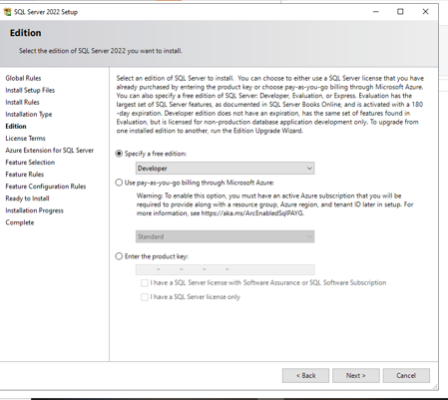
,
Chọn phiên bản SQL Server 2022
Specify a free edition (Chọn phiên bản miễn phí) • Được chọn là Developer, phiên bản đầy đủ tính năng nhưng chỉ dùng cho phát triển, không dùng trong sản xuất.
Use pay-as-you-go billing through Microsoft Azure • Cho phép thanh toán theo mức sử dụng qua Azure, cần có tài khoản Azure hợp lệ.
Enter the product key
• Nếu có khóa bản quyền, có thể nhập vào để kích hoạt phiên bản thương mạ

Slide 11
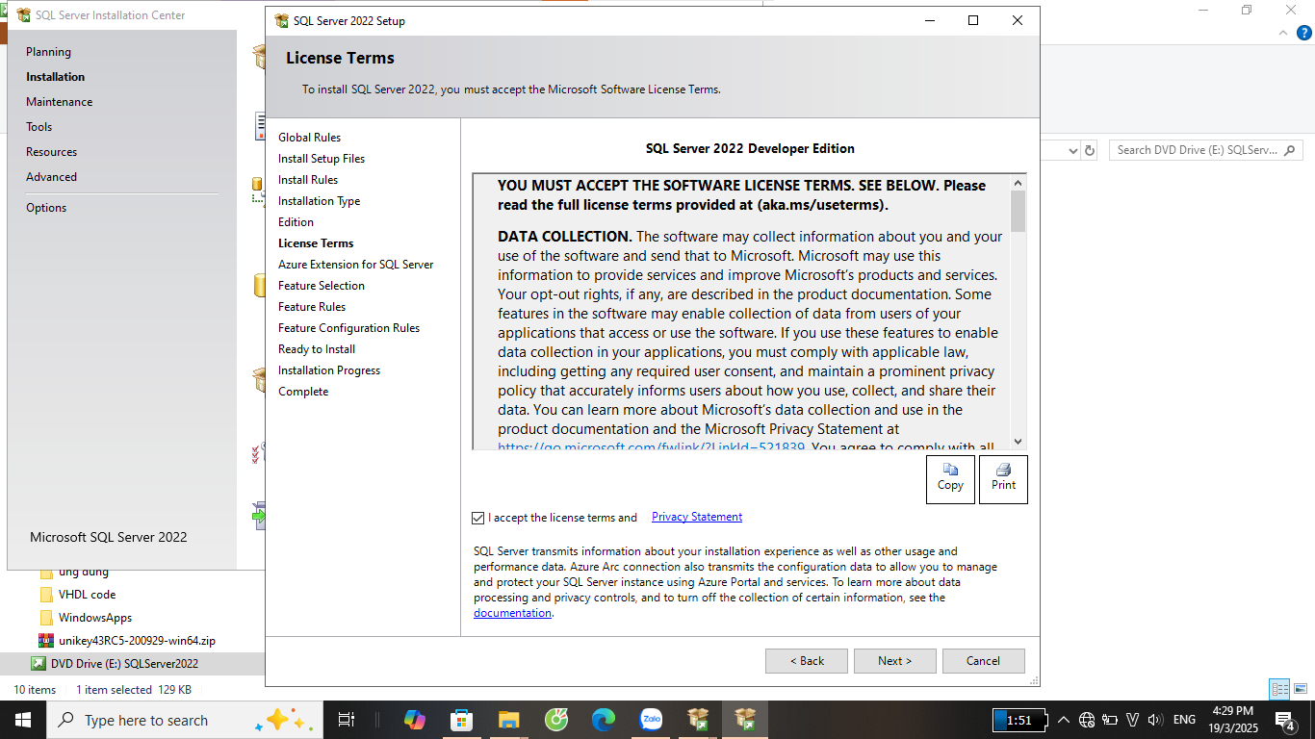
Chấp nhận điều khoản sử dụng trong cài đặt SQL Server 2022
,
,

Slide 12
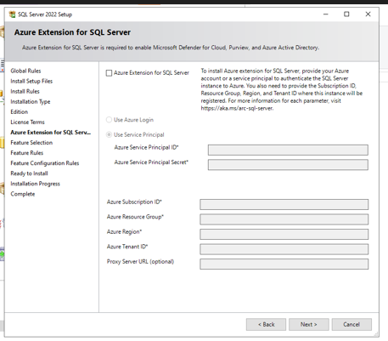
Azure Extension for SQL Server
- Tùy chọn này giúp kết nối SQL Server với Microsoft Azure để sử dụng các dịch vụ như Microsoft Defender for Cloud, Purview, Azure Active Directory.
- Có thể bỏ qua bước này nếu không cần tích hợp Azure, sau đó nhấn Next để tiếp tục
,

Slide 13
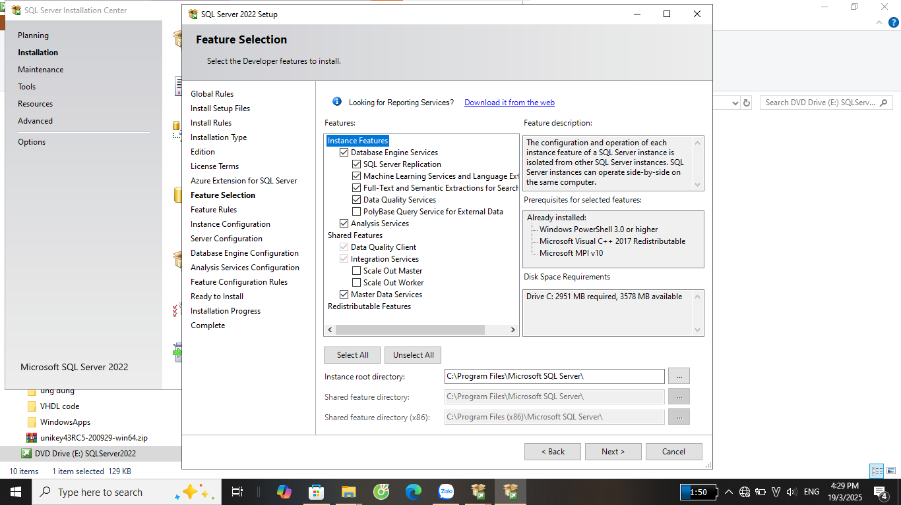
Feature Selection
,
Trong quá trình cài đặt SQL Server 2022, nơi người dùng chọn các tính năng cần cài đặt như Database Engine Services, Machine Learning Services, Data Quality Services, v.v.
Phần bên phải cung cấp mô tả tính năng, yêu cầu hệ thống và dung lượng cần thiết

Slide 14
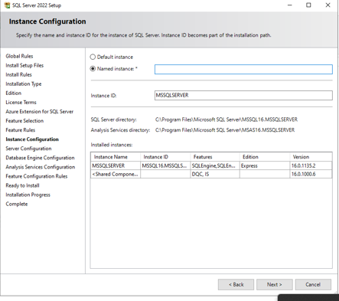
Instance Configuration
Người dùng chọn Default instance hoặc đặt tên Named instance.
Instance ID mặc định là MSSQLSERVER. Dưới là danh sách các instance đã cài với thông tin về tên, ID, tính năng, phiên bản và số phiên bản.
 |  | ,

Slide 15
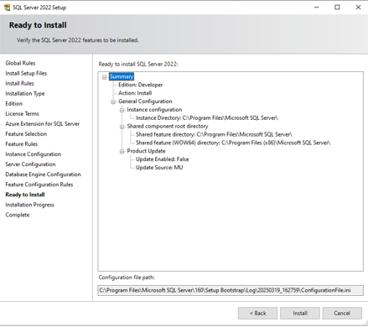
Ready to Install
Màn hình tóm tắt thông tin cấu hình như phiên bản Developer, thư mục cài đặt, thư mục thành phần chia sẻ và trạng thái cập nhật sản phẩm. Người dùng có thể nhấn Install để bắt đầu quá trình cài đặt
,

Slide 16
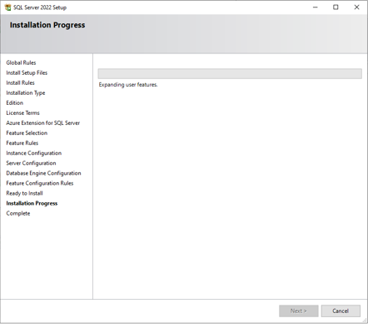
Installation Progress
- Hệ thống đang mở rộng các tính năng đã chọn.
- Người dùng cần chờ quá trình hoàn tất trước khi có thể tiếp tục.

Slide 17
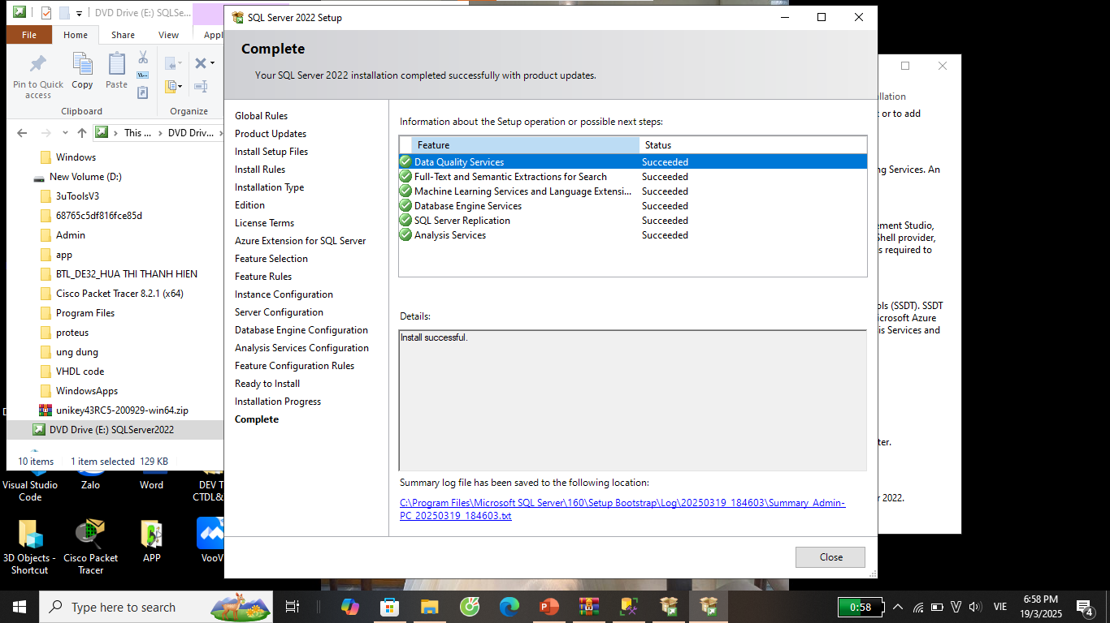
- Thông báo rằng quá trình cài đặt SQL Server 2022 đã hoàn tất thành công. - Tất cả các tính năng đã chọn đều được cài đặt thành công (Succeeded). - Người dùng có thể đóng cửa sổ và bắt đầu sử dụng SQL Server
Complete

Slide 18
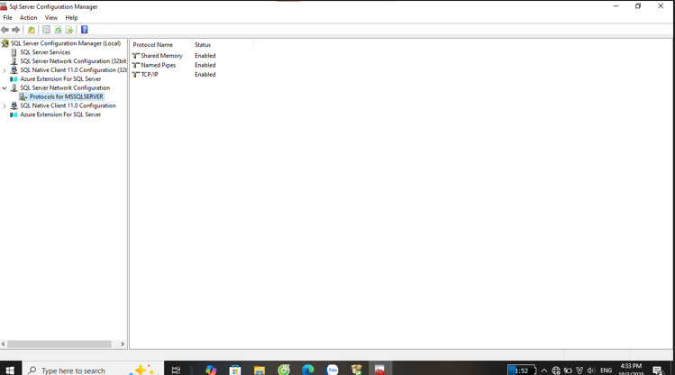
SQL Server Configuration Manager
- Nơi quản lý các giao thức mạng cho SQL Server.
- Hiện tại, ba giao thức Shared Memory, Named Pipes, TCP/IP đều đã được Enabled (bật).
Điều này đảm bảo SQL Server có thể giao tiếp qua nhiều phương thức kết nối khác nhau
,
,

Slide 19
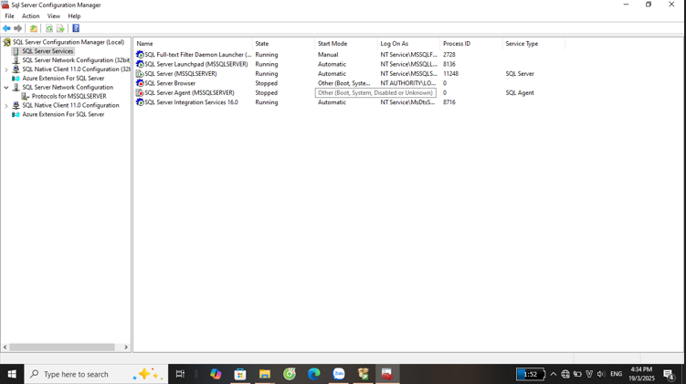
,
SQL Server Configuration Manager với các dịch vụ của SQL Server.
SQL Server (MSSQLSERVER) → Đang chạy (hoạt động bình thường).
SQL Server Browser → Đã dừng (cần bật nếu có nhiều instance hoặc kết nối từ xa).
SQL Server Agent → Đã dừng (cần bật nếu dùng để lập lịch công việc).

Slide 20
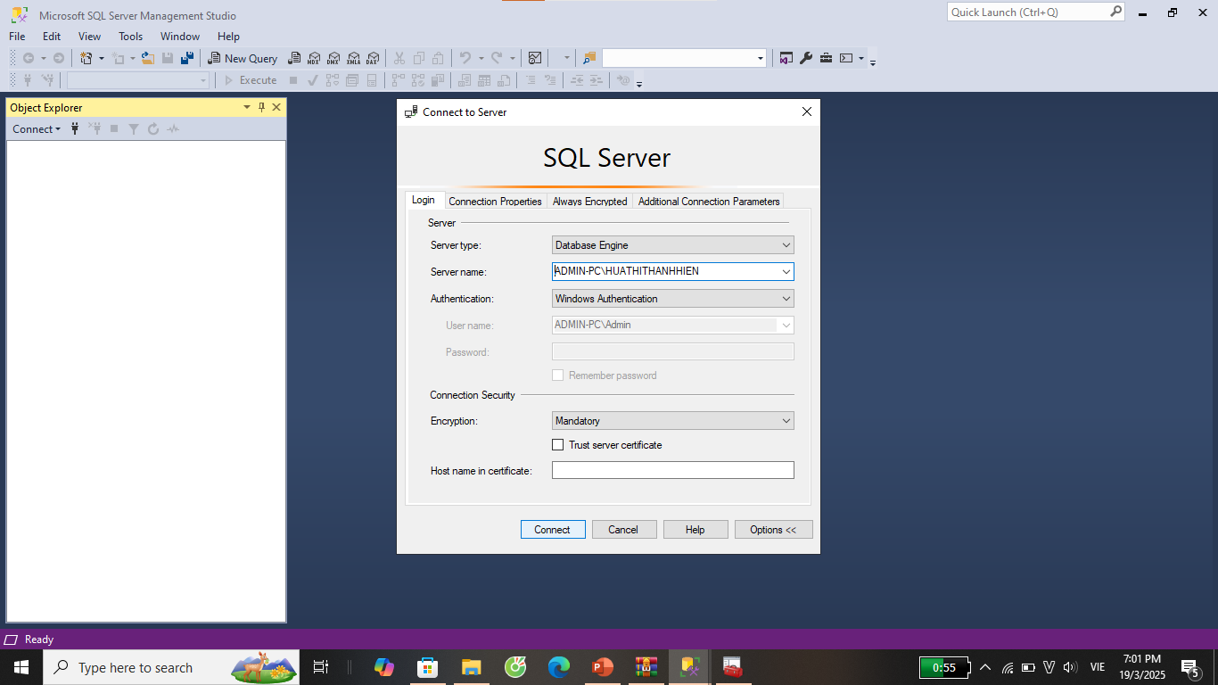
SQL Server Management Studio
- Với hộp thoại kết nối máy chủ. Máy chủ ADMIN-PC\HUATHTHANHNIEN sử dụng Windows Authentication.
- Để kết nối thành công, cần kiểm tra SQL Server đang chạy, bật SQL Server Browser và TCP/IP nếu cần.
,

Slide 21
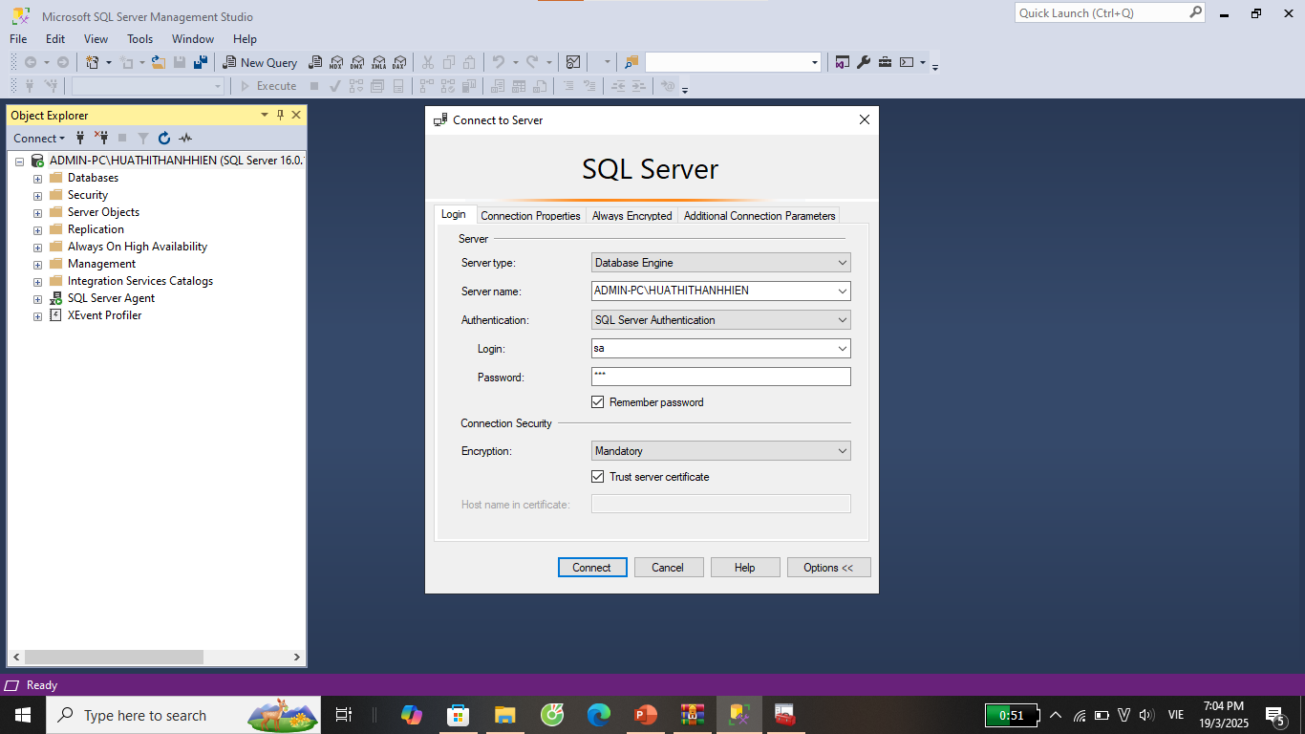
SQL Server Management Studio (SSMS)
Kết nối đến máy chủ ADMIN-PC\HUATHTHANHNIEN bằng SQL Server Authentication với tài khoản sa.
Kết nối thành công, hiển thị các thư mục Databases, Security, Server Objects.

Slide 22
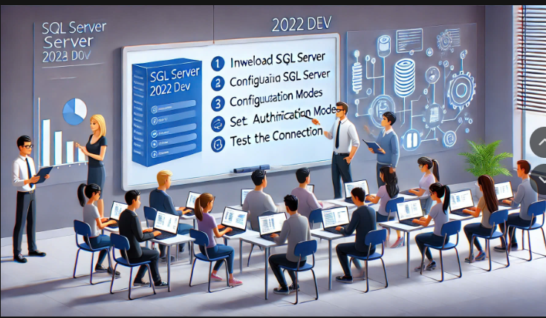
Thank you !

